Slide 1
Maquetación Web CSS3
Por: @joertru
Material: https://github.com/joertru/flisol-css3

Slide 2
Timeline
POSTCSS
ModelBox
Tablas/Inline
FLEXBOX
CSS1/CSS2
SASS/LESS/STYLUS
CSS3

Slide 3
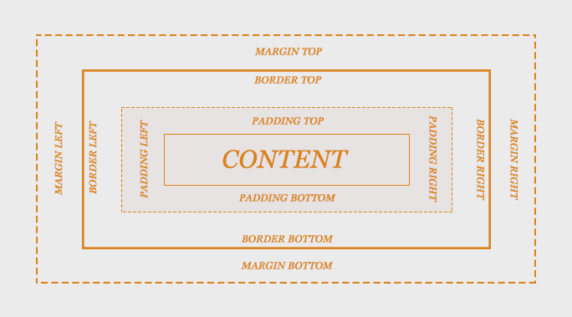
BOX MODEL

Slide 4

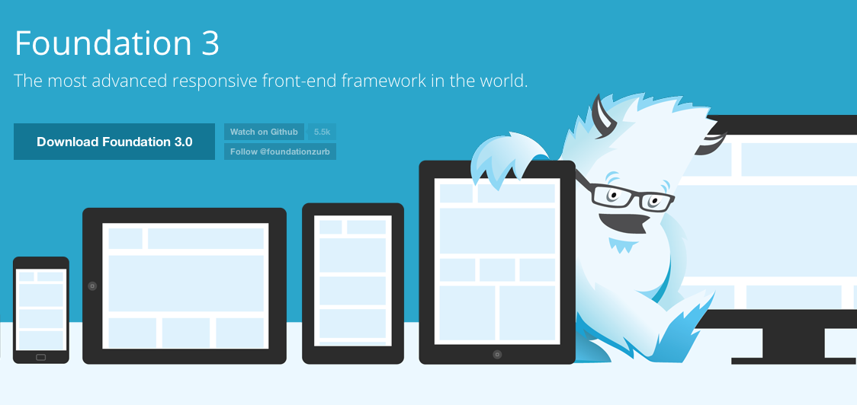
FRAMEWORKS

Slide 5

Pre-procesadores CSS

Slide 6
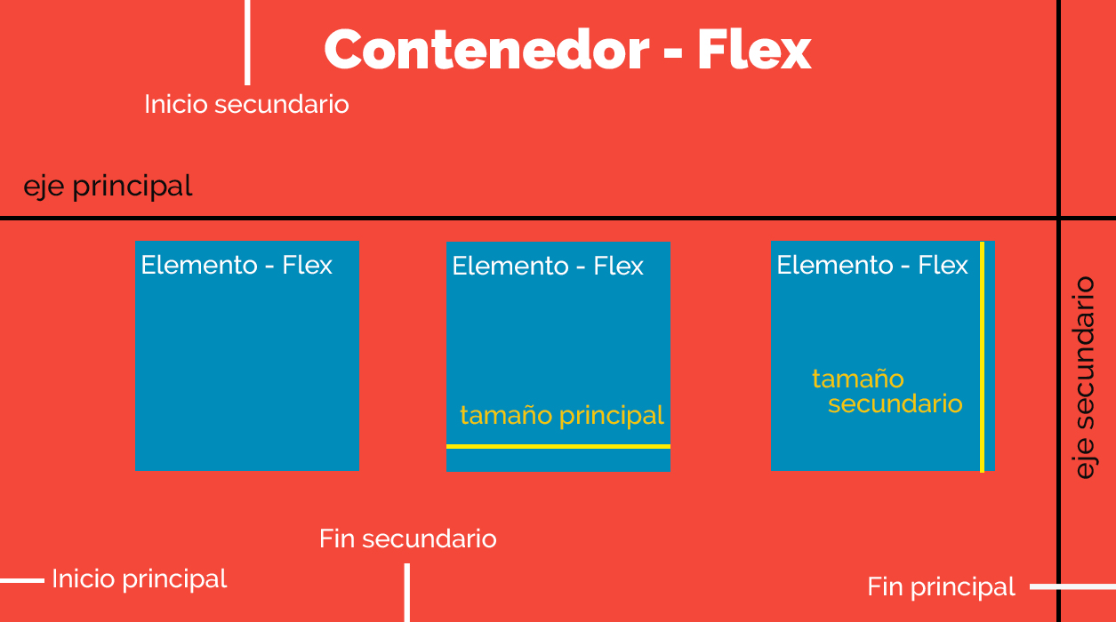
FLEXBOX

Slide 7
Definiendo FlexBox
<section class="padre">
</section>
.padre{
display: flex;
}

Slide 8


Propiedades del contenedor - flex (Padre)
flex-direction
Por defecto:
row
Horizontalmente: flex-direction: row;
Horizontalmente: flex-direction: reverse

Slide 9
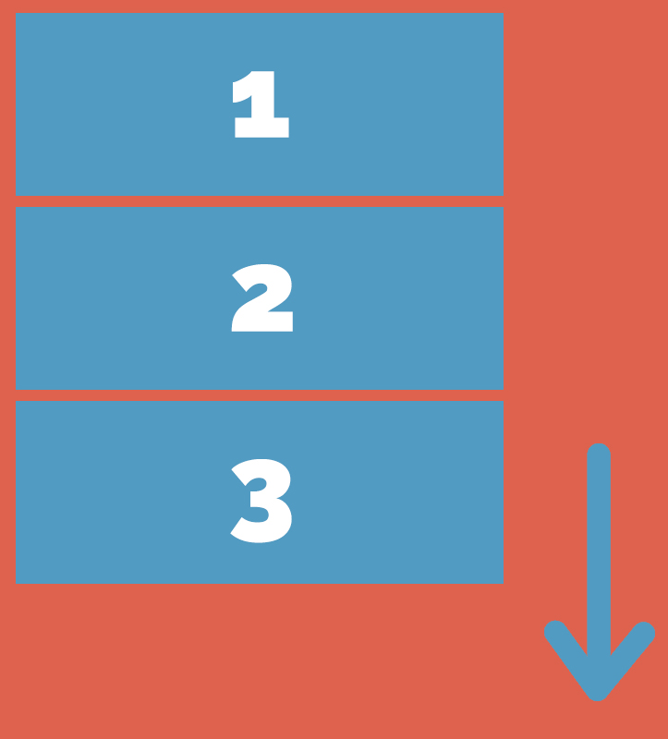
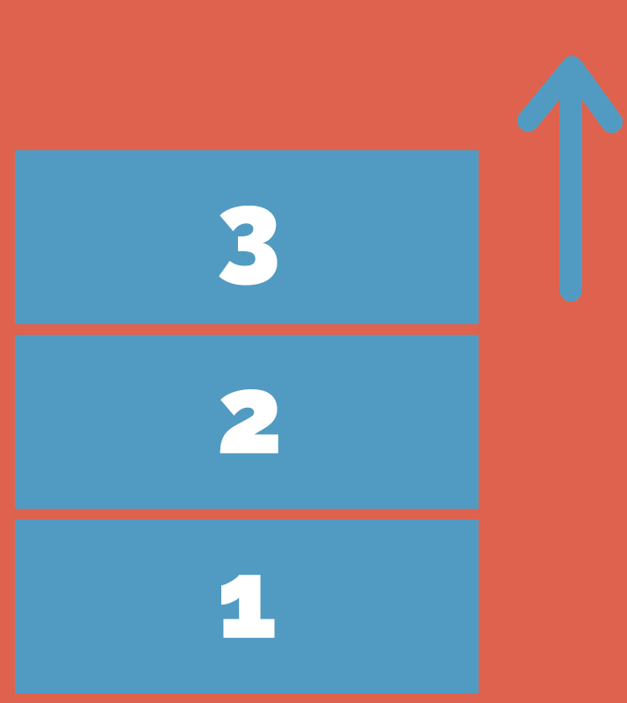
Verticalmente
.padre {
flex-direction: column;
}
.padre {
flex-direction: column-reverse;
}

Slide 10

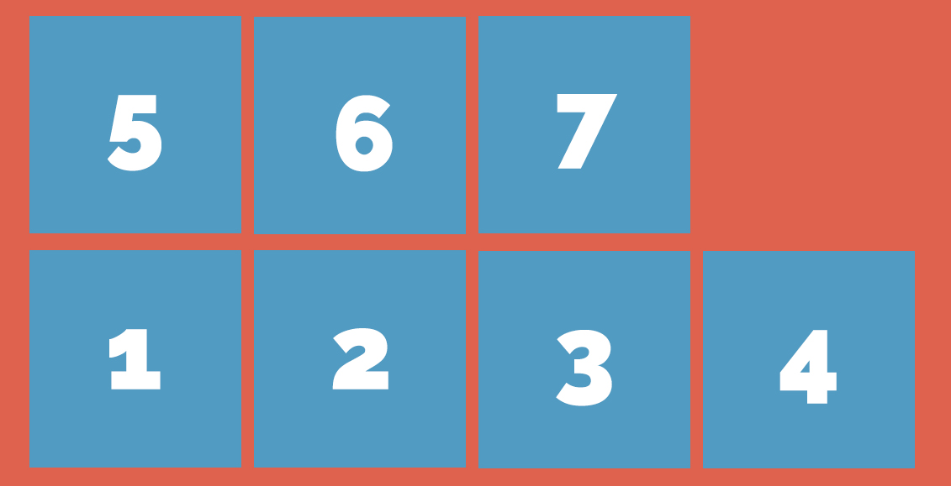
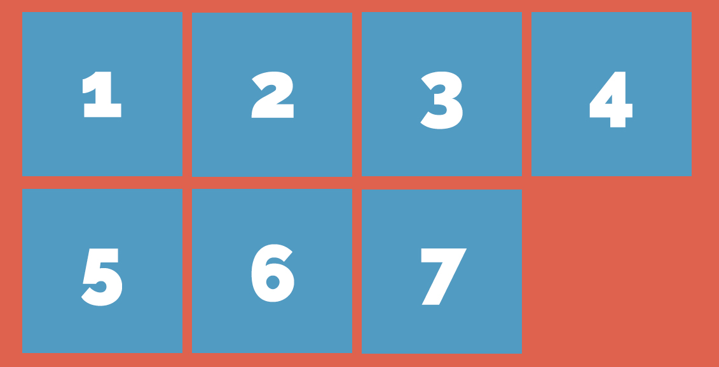
Flex-wrap
.padre {
flex-wrap: nowrap;
}
.padre {
flex-wrap: wrap-reverse;
}
.padre {
flex-wrap: wrap;
}

